Slide 1
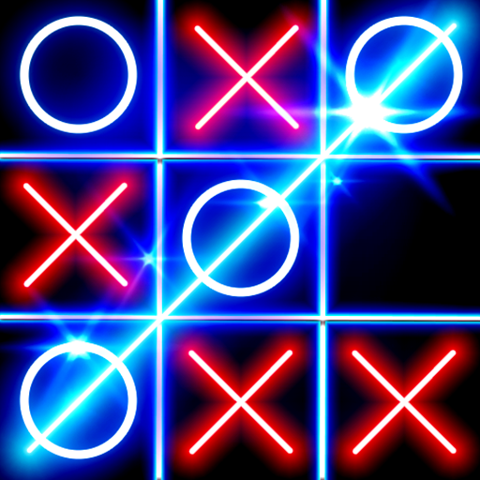
Assignment 2
Risolvere il gioco del Tris utilizzando tecniche di Reinforcement Learning
Simone Sinceri

Slide 2
Descrizione del problema
Modellare il gioco come un Markov Decision Process (MDP) - ogni configurazione della griglia è uno stato - l’azione è scegliere dove mettere il proprio segno - l’avversario gioca prendendo azioni random - ricompensa pari a +1 per vittoria, -1 per sconfitta e 0 per parità
Utilizzare gli Afterstate - considera la configurazione della griglia dopo l’avversario ha fatto la sua azione
Applicare Policy Iteration (PI) e Value Iteration (VI), algoritmi che richiedono la conoscenza del modello

Slide 3
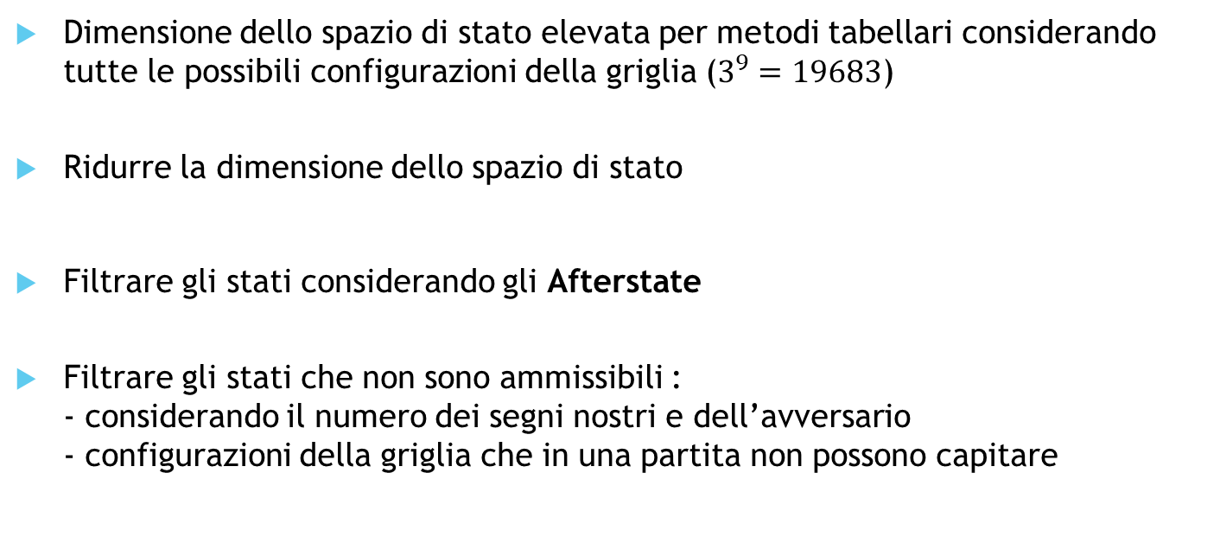
Spazio di stato
Dimensione dello spazio di stato elevata per metodi tabellari considerando tutte le possibili configurazioni della griglia ($3^{9}=19683$)
Ridurre la dimensione dello spazio di stato
Filtrare gli stati considerando gli Afterstate
Filtrare gli stati che non sono ammissibili : - considerando il numero dei segni nostri e dell’avversario - configurazioni della griglia che in una partita non possono capitare

Slide 4
Costruzione del Modello
P -> Matrice di Transizione dello Stato Costruisco per ogni possibile azione la matrice che mi dice partendo da uno stato (sulle righe) e prendendo quell’azione in quale stato finisco (sulle colonne)
R -> Matrice delle Reward Costruisco la matrice delle Ricompense che mi dice per ogni stato qual è la ricompensa che ricevo. Costruita tramite una funzione che iterata su tutti gli stati mi dice quali sono vincenti e quali perdenti.

Slide 5
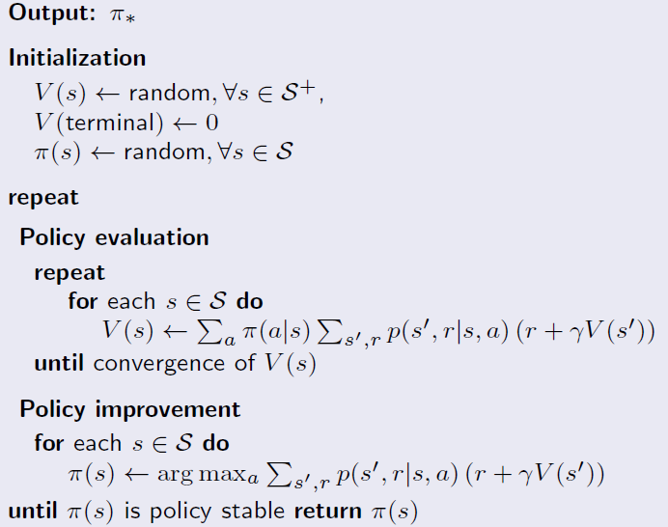
Policy Iteration
L’algoritmo di Policy Iteration alterna le fasi di: - Policy Evaluation - Policy Improvement
La Policy Evaluation viene iterata finchè non ho convergenza sulla funzione valore, succesivamente viene effettuato la Policy Improvement

Slide 6
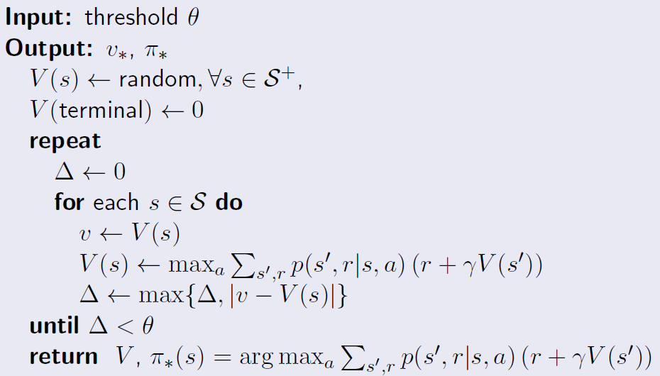
Value Iteration
L’algoritmo di Value Iteration effettua una singola iterazione di Policy Evaluation(senza arrivare a convergenza) poi un’iterazione la Policy Improvement e ripete questa sequenza.

Slide 7
Conclusioni
Applicando entrambi gli algoritmi si ottiene una policy ottima che è sempre in grado di vincere da quanto osservato nelle simulazioni.

